Slide 1
El neoliberalismo una expresión más de la sociedad capitalista

Slide 2
Fases del capitalismo
Surgimiento siglo XVII
Expresión de lucha de clases
Imperialismo fase superior del capitalismo (s XX)
Monopolios, Multinacionales y neocolonialismo
Estado Keynesiano
Neoliberalismo y neocolonialismo

Slide 3
Orígenes de la crisis
Es la esencia del capitalismo:
Ciclo capitalista: crisis, depresión, animación y auge
La contradicción fundamental del capitalismo pervive: Carácter social de la producción (trabajo) y la apropiación privada del capital.
Trabajo asalariado y el capital
Fuerzas productivas en desarrollo y las relaciones de producción
Burguesía Imperialista vs Burguesía nacional
Crisis general del capitalismo (capitalismo vs socialismo)

Slide 4
Adam Smith
Tesis central de La riqueza de las naciones: la clave del bienestar social está en el crecimiento económico, que se potencia a través de la división del trabajo y la libre competencia.
La división del trabajo, a su vez, se profundiza a medida que se amplía la extensión de los mercados y por ende la especialización
La libre competencia es el medio más idóneo de la economía, afirmando que las contradicciones engendradas por las leyes del mercado serían corregidas por lo que él denominó "la mano invisible" del sistema
Competencia perfecta e imperfecta

Slide 5
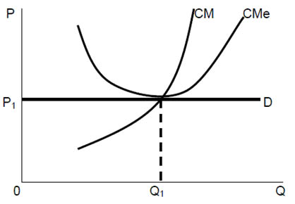
Costos medios y marginales

Slide 6
Intermediarios en el mercado

Slide 7
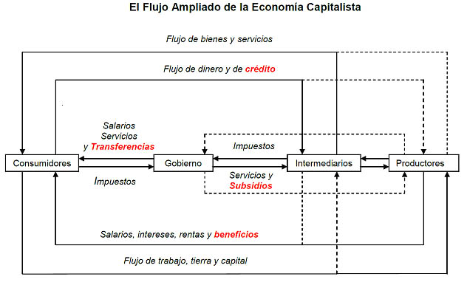

Slide 8
Keynes "Teoría general sobre el empleo el interés y el dinero
teoría General: Su teoría se ocupa de todos los niveles de empleo, en contraste con la que el denomina teoría económica clásica, que se limita al caso especial del empleo total.
2) La teoría de una economía monetaria: El dinero desempeña tres funciones:
a) medio de cambio
b) unidad de cuenta
c) acumulador de valor

Slide 9
3) El interés como premio por no atesorar dinero: El interés es la recompensa por transferir la disposición sobre la riqueza en su forma líquida.
El tipo de interés depende de la intensidad del deseo de atesorar -preferencia de liquidez-, para fines especulativos.
Cuando mayor es la preferencia de liquidez, más elevado es el tipo de interés que hay que pagar

Slide 10
4) La inversión como importante factor determinante del empleo: La producción que excede de lo que se consume habitualmente, se llama inversión.
Comprende actividades como construir nuevas fábricas, nuevas casas, nuevos ferrocarriles y otros tipos de bienes que no han de ser consumidos con tanta rapidez como se producen.
La distinción entre consumo e inversión es fundamental.
El empleo depende de la cantidad de inversión,
La desocupación es originado por una insuficiencia de inversión.

Slide 11
5) La irracionalidad psicológica como causa de la inestabilidad: Hay una tendencia a lo abstracto que se deriva del hecho de que sabemos muy poco del futuro a largo plazo.
Juicios convencionales se convierte en la base del comportamiento en el mercado.
Son convencionales porque implican una coincidencia general de opinión o la aceptación de una convención en sustitución de un conocimiento genuino que no existe.
Proporcionan alguna estabilidad en tanto que la convención es aceptada, pero cuando la convención se quiebra, la inestabilidad se pone a la orden del día.

Slide 12
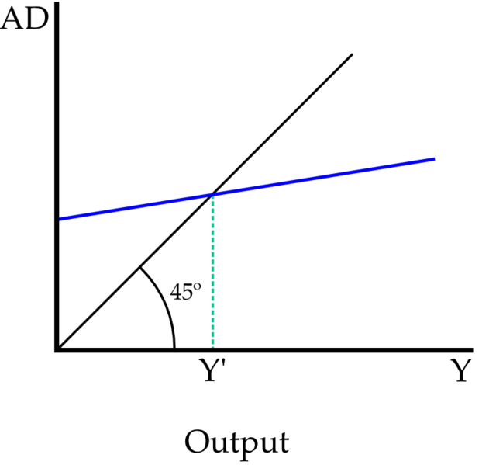

Slide 13
Keynes
El Estado actúa como agente regulador del mercado
Generar políticas de control del interés
Políticas de fijación de intereses
Política de control de emisión y circulación de dinero
Desarrollo de la Inversión
Políticas de propensión al consumo
Control de comercio internacional
Políticas de estabilidad del mercado
Una política de dinero fácil, bajo una autoridad monetaria fuerte puede mantener bajos los tipos de interés y estimular así la inversión y el empleo
(Estado benefactor y planificador)

Slide 14
Neoliberalismo
Su texto de origen es CAMINO A LA SERVIDUMBRE, de Friedrich Hayek, escrito en 1944. Se trata de un ataque contra la participación del Estado en materia económica, social, política y cultural, es decir, en contra del Estado de Bienestar recientemente implementado en Europa.
Entre los célebres participantes estaban: Milton Friedman, Karl Popper, Ludwing Von Mises, Walter Lippman, entre otros.
Su propósito era combatir el Keynesianismo y el solidarismo reinante, y preparar las bases de otro tipo de capitalismo, duro y libre de reglas, para el futuro.

Slide 15
Camino a la servidumbre
El camino abandonado
La gran utopía
Individualismo y colectivismo
La "inevitabilidad" de la planificación
Planificación y democracia
Planificación y el Estado de Derecho
La intervención económica y el totalitarismo
¿Quién, a quién?
Seguridad y Libertad
Por qué los peores se colocan en cabeza
El final de la verdad
Las raíces socialistas del nazismo
Los totalitarios en nuestro seno
Condiciones materiales y fines ideales
Las perspectivas de un orden internacional
Conclusión

Slide 16
Principios del Neoliberalismo
Según lo expone Eladio Zacarías, en su texto Estudios Sociales y Cívica II, el modelo filosófico neoliberal se basa en tres principios que son:
El individualismo posesivo
La desigualdad en la lucha competitiva del hombre para conseguir bienes
La sociedad capitalista contemporánea es la sociedad democrática por excelencia

Slide 17
Friedman y libertad de elegir
El poder del mercado
La tiranía de los controles
Anatomía de la crisis
De la cuna a la tumba
Creados iguales
¿Qué falla en nuestras escuelas?
¿Quien protege al consumidor y al trabajador?
El remedio de la inflación
Las cosas están cambiando

Slide 18
El poder del mercado
La cooperación por medio del intercambio voluntario
El papel de los precios
Transmisión de información
Incentivos
La distribución de la renta
Una visión más amplia (mano invisible)
El papel del Estado
Un mandato limitado

Slide 19
La tiranía de los controles
Comercio internacional
Las razones económicas para la libertad de comercio
Razones políticas para la libertad de comercio
Libertad de comercio internacional y competencia interior
Planificación económica central
Los controles y la libertad
La libertad económica
La libertad humana

Slide 20
Anatomía de la crisis
El origen de la reserva federal
El comienzo de la depresión
Las crisis bancarias
Los hechos y su interpretación
Causa y efecto
El lugar en que empezó la depresión
Los efectos en el sistema de Reserva Federal

Slide 21
De la cuna a la tumba
La aparición del moderno Estado de Bienestar
Los frutos del Estado de bienestar
La seguridad social
La asistencia pública
La subvención a la vivienda
Los cuidados médicos
La falacia del Estado de Bienestar
¿Que hacer? (Bonos)
¿Qué actividades son políticamente realizables?

Slide 22
Creados iguales
Igualdad ante Dios
Igualdad de oportunidades
Igualdad de resultados
¿A quien favorece la igualdad de resultados?
Consecuencias de las políticas igualitarias
Capitalismo e igualdad

Slide 23
¿Qué falla en nuestras escuelas?
Calidad
Centralización y burocratización dela escuela
Enseñanza primaria y secundaria: El problema
Es gratuita y el Estado la subvenciona
Educación isla socialista en el mar del mercado libre
Monopolio del Estado
Un proyecto para la enseñanza primaria y secundaria a base de vales o bonos
Los inconvenientes de un sistema se vales

Slide 24
¿Qué falla en nuestras escuelas?
Los problemas de la enseñanza superior
De calidad (las públicas vs las privadas)
De igualdad (Se paga la educación con los impuestos por ser beneficio social)
Enseñanza superior: La solución
Debe aplicarse igualdad de oportunidades educativas con un sistema de créditos en un mercado universitario libre

Slide 25
Neoliberalismo
Entre las principales recomendaciones del neoliberalismo encontramos:
A) La proclamada superioridad del inherente del MERCADO sobre el Estado.
B) La privatización de los Estados, para que las empresas públicas sean controladas por el CAPITAL y todos los servicios se mercantilicen ( EDUCACION).
C) La apertura indiscriminada de las economías nacionales.
D) El abandono de cualquier política proteccionista a la economía interna de un país.
E) El fomento de exportaciones como motor de crecimiento económico.

Slide 26
Ciclos del neoliberalismo
1. El primero se inicia en Chile en 1973, y sólo cubre a esta país, a donde se ha extendido hasta el día de hoy, siendo presentado por esa por circunstancia como el modelo más exitoso del neoliberalismo.
2. Un segundo ciclo cubre al mundo anglosajón, abarcando a Inglaterra, Estados Unidos, Australia y Nueva Zelanda, países altamente industrializados donde después de 1979 se impone mediante la destrucción de los sindicatos y organizaciones sociales que se le pudieran oponer.
3. Un tercer ciclo neoliberal, se inicia después de 1982 en algunos países de la América Latina y África, como resultado de la crisis de la deuda, que fueron sometidos a los Planes de Ajuste Estructural, y al monitoreo del FMI y el BM, con la finalidad de que siguieran pagando la deuda ETERNA.

Slide 27
Ciclos del neoliberalismo
4. Un cuarto ciclo se dio después de la disolución de la Unión Soviética al final de la década del ochenta en países como: Checoslovaquia, Hungría, Lituania, Letonia y Rusia. Lo que significó el desmonte acelerado del Estado, la transferencia de la riqueza pública a los nuevos ricos, a la mafia, ligados al capital internacional, a las organizaciones financieras y a los economistas neoliberales.
5. El quinto ciclo, iniciado después de la década de 1990, abarcó al resto del mundo, siendo el momento en que por primera vez el capitalismo y el neoliberalismo se hicieron hegemónicos a nivel planetario.

Slide 28
Neoliberalismo
En la lógica neoliberal todo esta sujeto a la eficiencia del mercado, tal como la política, la educación, la salud, el amor, el Arte, etc. El neoliberalismo ha Absolutizado en la práctica cotidiana el fetichismo de la mercancía, reduciendo a los seres humanos a simples consumidores, compradores o vendedores de valores de cambio y desprovistos de historia, cultura y memoria. La vida humana forma parte de un inmenso supermercado, donde todo se comercia.

Slide 29
El consenso de Washington:
Clave estratégica de la dominación imperialista.
En 1989 John Williamson redacto 10 reformas de política económica para América Latina. A este programa lo denominó “Consenso de Washington” .

Slide 30
El consenso de Washington:
1. Eliminación del déficit fiscal mediante la reducción del gasto público, que apunta a la disminución en el presupuesto destinado a salud, seguridad social
2. Reducción del gasto público hacia aquellos sectores más rentables de la economía.
3. Reforma tributaria tendiente a aumentar los ingresos del Estado mediante la generalización del valor agregado y la eliminación de impuestos al capital y la propiedad.
4. La determinación de las tasas de interés por el mercado para incentivar el ahorro y desalentar la fuga de capitales.

Slide 31
5. El tipo de cambio debe estar determinado por las fuerzas del mercado y debe ser competitivo para fomentar las exportaciones y mantener un nivel aceptable del déficit de cuenta corriente.
6. Promoción de las exportaciones no tradicionales y liberalización de las importaciones. (Esto es lo que se conoce como la Apertura Económica de un país a la competencia internacional).
7. La apertura a la inversión Extranjera Directa (IDE), presentada como fuente de financiación, de modernización productiva, capacitación y desarrollo tecnológico.

Slide 32
8. Venta de empresas públicas e impulso a la privatización para financiar a los Estados y para que el mercado regule la actividad económica por su supuesta superioridad sobre lo estatal.
9. La desregulación para aumentar la competencia y facilitar la participación del sector privado en las actividades económicas.
10. Garantizar los derechos de propiedad para garantizar la participación del capital, tanto nacional como extranjero.

Slide 33
Crisis neoliberal
Burbuja hipotecaria de USA
Crisis financiera en Europa
Surgen países con economías en proyección que no aplican los postulados de Washinton:
Brasil, China
Decadencia de los países que aplican los postulados de Washintong
USA, UE, Chile, México

Slide 34
Etapas de la Burbuja
Etapa 1: Planteamiento
Toda crisis financiera comienza con una perturbación. los tipos de interés podrían reducirse inesperadamente. Las cosas cambian para un sector de la economía. La gente ve a ese sector de otra manera.
Etapa 2: Los precios comienzan a subir
Etapa 3: Crédito fácil
El aumento de precios no es suficiente para una Burbuja. Crédito barato. Sin él, no puede haber especulación.
Etapa 4: Recalentamiento del Mercado
Según el efecto del crédito fácil se va notando, el mercado comienza a recalentarse. El recalentamiento estimula los volúmenes y aparecen las escaseces. Los precios comienzan a acelerarse y se recogen beneficios fáciles. Más agentes externos son atraídos y los precios se desbocan. (Cfr. MINSKY, 2007).

Slide 35
Etapa 5: Euforia
La Burbuja entra ahora en su fase más trágica. Saldrán algunas voces prudentes y dirán que la Burbuja no puede seguir más. Argumentos : indicadores económicos a largo plazo y simple lógica económica. Sin embargo, estos argumentos se evaporan en el calor del hecho inapelable: los precios aún están subiendo.
Los fuertes se quedan fuera y asumen la oportunidad perdida. Los débiles compran y se tiran a los pies de los caballos.
Etapa 6: Los expertos recogen beneficios
Los expertos comienzan a vender. Típicamente, los expertos intentan escurrirse sin ser percibidos y, a veces, lo consiguen. Otras, los forasteros los ven mientras intentan largarse. En cualquier caso, sean detectados o no, el hecho de que esos expertos vendan es ya el principio del fin.
Etapa 7: El estallido
El edificio se quema y todo el mundo corre hacia la puerta. Los forasteros comienzan a vender, pero no hay compradores. Llega el pánico. Los precios se desploman, el crédito se corta y las pérdidas comienzan a acumularse (Cfr. MINSKY, 2007).

